Slide 1
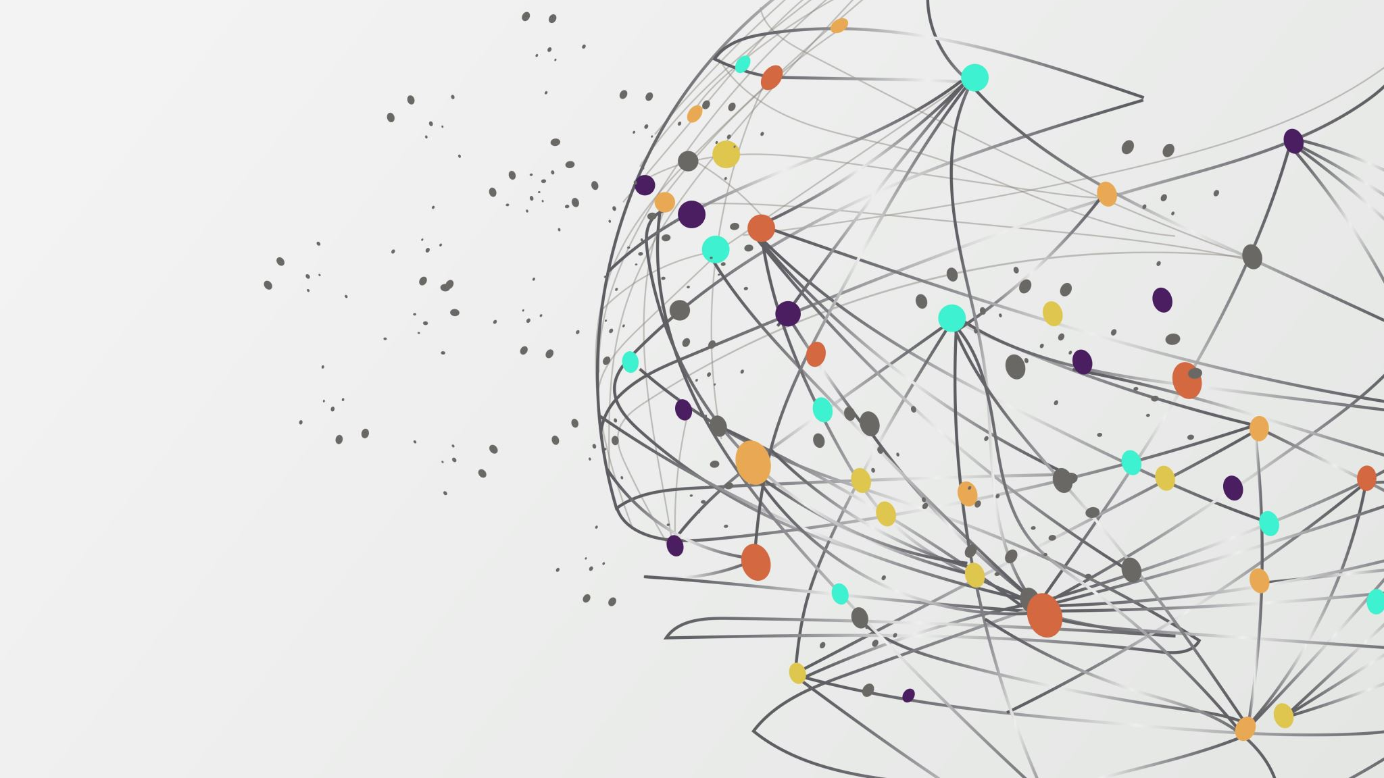
선형 회귀를 통한 서열 위치 효과의 심층 분석

Slide 2
서열 위치 효과 (Serial Position Effect)
암묵적 기억(implicit memory) 또는 비서술 기억(non-declarative memory)은 과거의 경험이 도움을 주는지 의식하지 못한 상태에서 그 경험들이 현재 행동을 수행하는데 있어 도움을 주는 기억을 말한다. 비서술 기억은 한 대상이 무의식 속에서 준비되었을 때 특정 실험 과제의 수행 결과가 개선되는 점을 측정하는 과정인 프라이밍(priming)으로 잘 설명될 수 있다. 매일 사람들은 절차 기억의 형태로 비서술 기억에 의지하며 산다. 절차 기억은 어떻게 신발 끈을 묶거나 자전거를 타는지 지속적으로 이 활동들에 대하여 생각하지 않고서도 기억할 수 있게 해준다. 암묵적 기억에는 절차 기억(procedural memory)과 정서 기억(emotional memory)이 있다.
명시적 기억(explicit memory) 또는 서술 기억(declarative memory)은 내현 기억과는 다르게 자신이 그 기억을 하고 싶어서 기억을 하는 형태로 적용되는 기억이다. 신경과학에서 다루는 기억 중 하나이다. 명시적 기억은 의식이 있는 상태에서 회상할 수 있는 기억으로, 의미 기억(semantic memory)과 일화 기억(episodic memory)으로 나뉜다. 지식과 알고 있는 사실들이 명시적 기억에 포함되는 대상이다.

Slide 3
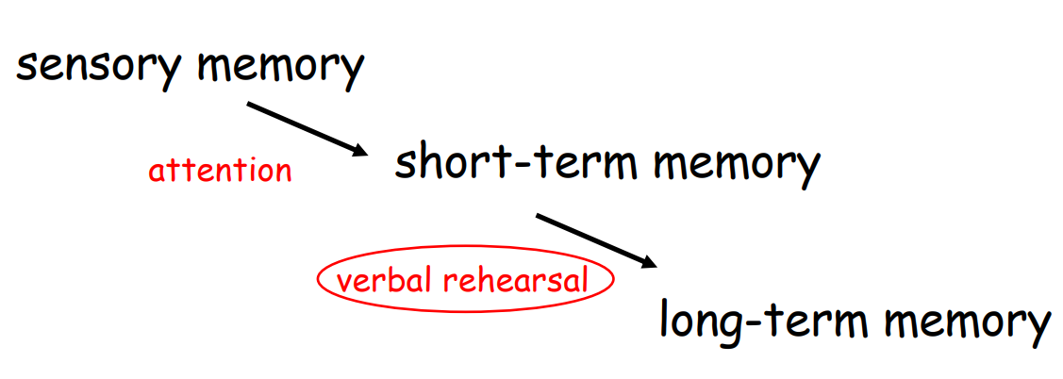
서열 위치 효과 (Serial Position Effect)

Slide 4
서열 위치 효과 (Serial Position Effect)
Sensory memory : 감각 기억
감각기억은 감각자극의 효과를 아주 짧은 시간 동안 유지하는 것이다. 예를 들어 폭죽 불꽃이 끝에서부터 퍼져 나갈 때, 폭죽은 빛의 자국을 만든다. 하지만 사실 이 자국엔 실제 빛이 없다. 우리의 뇌가 빛에 대한 지각이 남아 있기 때문에 보이는 것 처럼 느낄 뿐이다. 이를 쉬운 말로 잔상이라고 부른다.

Slide 5
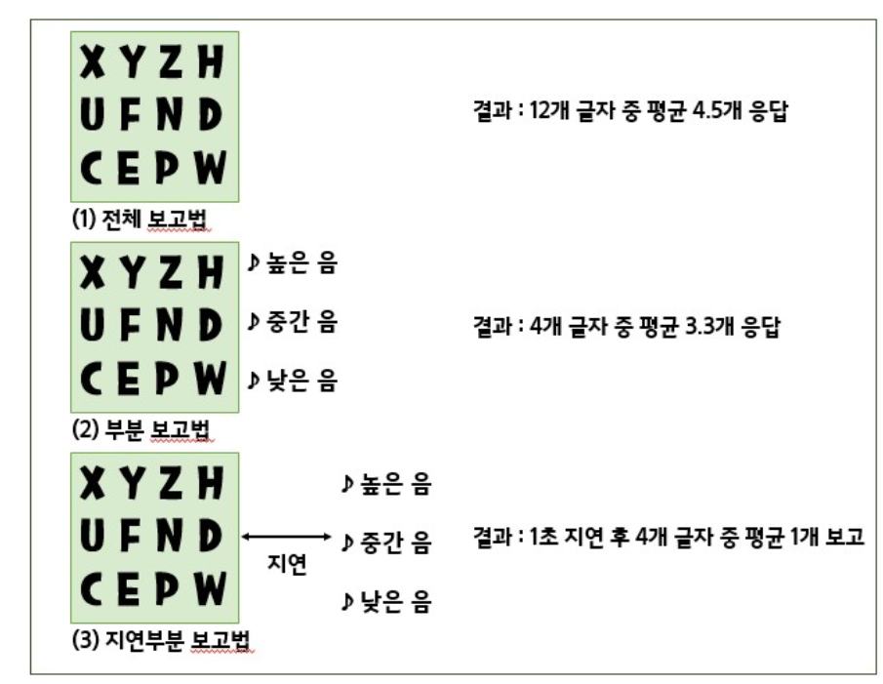
서열 위치 효과 (Serial Position Effect)
Sensory memory : 감각 기억
Sperling (1960) 의 감각기억 실험

Slide 6
서열 위치 효과 (Serial Position Effect)
Short-term memory : 단기 기억
단기기억은 지각시스템에서 수초에서 수분 사이의 일시적인 정보의 보유를 담당하는 기억 체계이다. 이 시간은 보통 20~30초의 기억을 유지하는 것으로 알려져 있다.

Slide 7
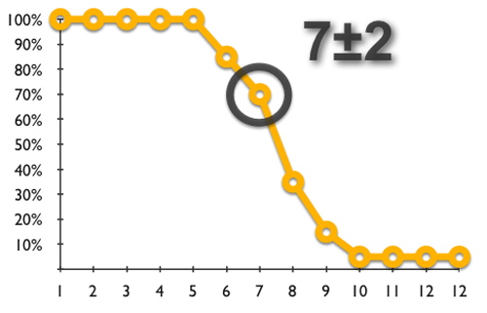
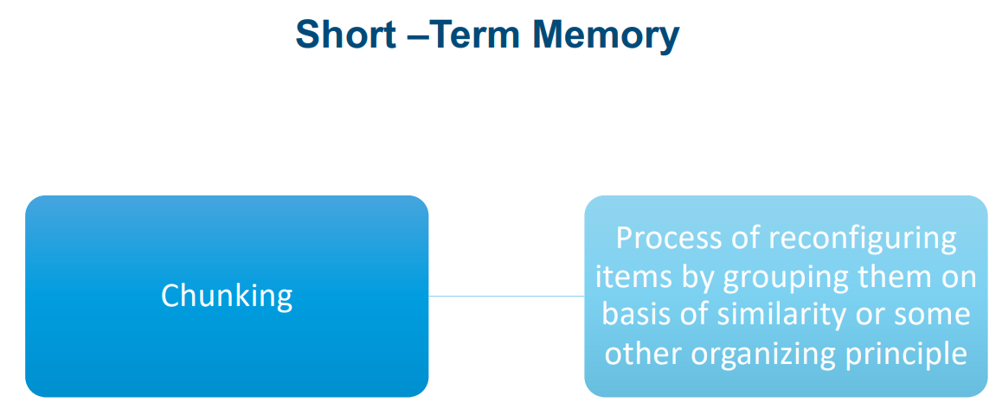

서열 위치 효과 (Serial Position Effect)
Short-term memory
Miller (1956) 의 magic number 7$±$2

Slide 8
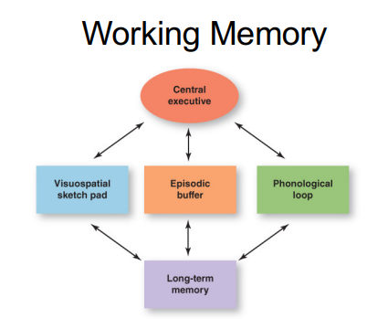
서열 위치 효과 (Serial Position Effect)
Long-term memory : 장기 기억, 작업 기억
작업기억은 이해, 학습, 추론과 같은 복잡한 과제를 수행하기 위해 정보를 조작하고, 잠시 저장하기 위한 제한된 용량의 기제라고 정의한다.
음운 루프
  제한된 용량을 가지고 몇 초 동안 정보를 유지.
  음운 저장소에 정보가 계속 저장되도록 되뇌기
시공간 잡기장
  시각 정보와 공간 정보를 담고 있다.
중앙집행기
  장기기억에서 정보를 인출하거나 주의를 어떻게 분산시킬지 결정한다. 음운 루프와 시공간 잡기장의 활동을 조정한다.

Slide 9
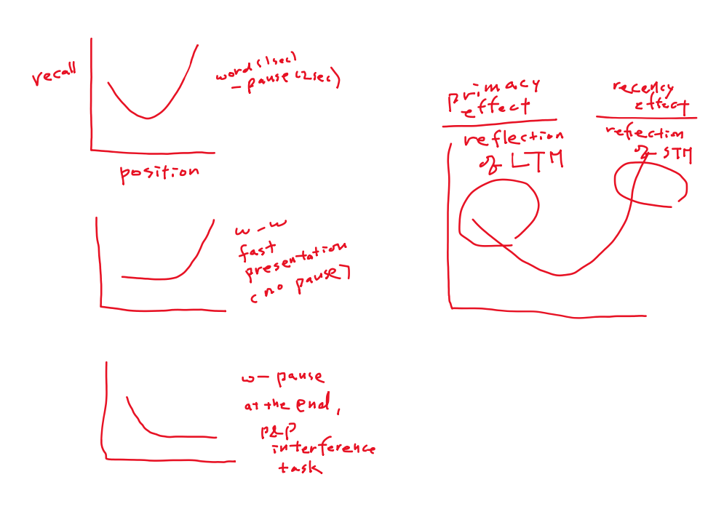
서열 위치 효과 (Serial Position Effect)
Long-term memory : 장기 기억, 작업 기억
작업기억은 이해, 학습, 추론과 같은 복잡한 과제를 수행하기 위해 정보를 조작하고, 잠시 저장하기 위한 제한된 용량의 기제라고 정의한다.

Slide 10
서열 위치 효과 (Serial Position Effect)

Slide 11
서열 위치 효과 (Serial Position Effect)

Slide 12
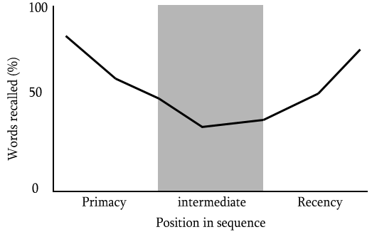
서열 위치 효과 (Serial Position Effect)
서열 위치 효과는 서열 안의 처음과 마지막 항목을 가장 잘 기억하고, 중간의 항목들을 잘 기억하지 못하는 기질을 말한다.
임의의 순서의 항목 목록을 회상하라고 요청받을 때, 사람들은 목록의 마지막 것과 함께 회상을 시작하고 해당 항목들을 가장 잘 회상하는 경향이 있는데 이를 최신 효과(recency effect)라고 한다. 더 이전의 목록 항목 중 최초의 일부 항목은 중간의 항목들보다 더 자주 회상하는 경향이 있는데 이를 초두 효과(primacy effect)라고 한다.

Slide 13
Contents
서열 위치 효과
미분과 함수의 최대 최소
선형 회귀
이차회귀분석과 비선형회귀
연구의 목적, 기존 연구와의 차별점

Slide 14
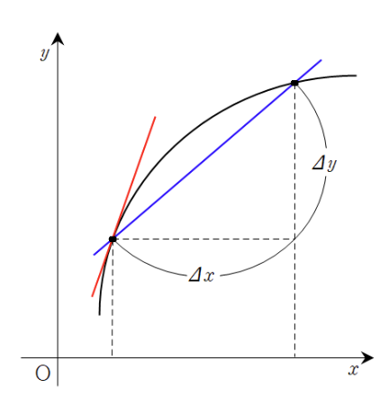
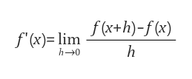
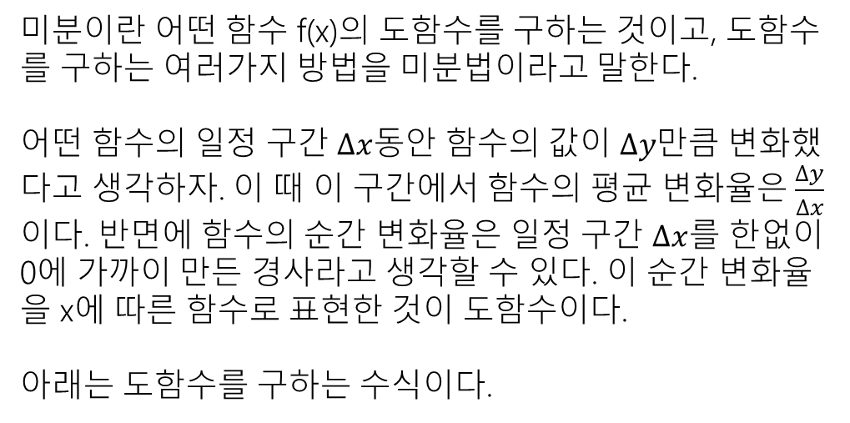
미분과 함수의 최대 최소
미분이란 어떤 함수 f(x)의 도함수를 구하는 것이고, 도함수를 구하는 여러가지 방법을 미분법이라고 말한다.
어떤 함수의 일정 구간 $∆x$동안 함수의 값이 $∆y$만큼 변화했다고 생각하자. 이 때 이 구간에서 함수의 평균 변화율은 $\frac{∆y}{∆x}$이다. 반면에 함수의 순간 변화율은 일정 구간 $∆x$를 한없이 0에 가까이 만든 경사라고 생각할 수 있다. 이 순간 변화율을 x에 따른 함수로 표현한 것이 도함수이다.
아래는 도함수를 구하는 수식이다.

Slide 15
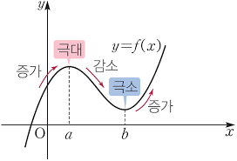
미분과 함수의 최대 최소
함수의 최댓값 Global Maximum
함수의 최솟값 Global Minimum
함수의 극대값 Local maximum
함수의 극소값 Local minimum

Slide 16
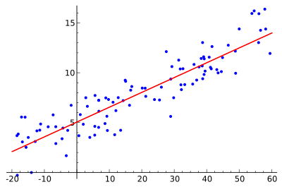
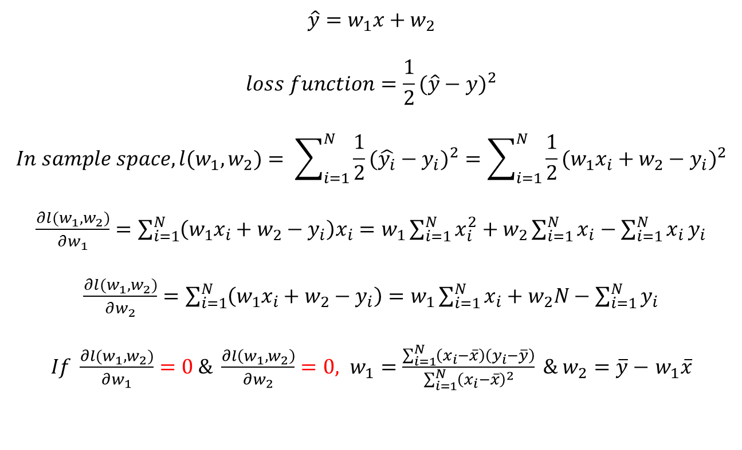
선형 회귀 (Linear regression)
$$\hat{y}=w_{1}x+w_{2}$$
$$loss function=\frac{1}{2}{(\hat{y}−y)}^{2}$$
$$In sample space, l(w_{1},w_{2})= \sum_{i=1}^{N}{\frac{1}{2}{(\hat{y_{i}}−y_{i})}^{2}}=\sum_{i=1}^{N}{\frac{1}{2}{(w_{1}x_{i}+w_{2}−y_{i})}^{2}}$$
$\frac{∂l(w_{1},w_{2})}{∂w_{1}}=$ $\sum_{i=1}^{N}{\left(w_{1}x_{i}+w_{2}−y_{i}\right)x_{i}}=w_{1}\sum_{i=1}^{N}{x_{i}^{2}}+w_{2}\sum_{i=1}^{N}{x_{i}}−\sum_{i=1}^{N}{x_{i}}y_{i}$
$\frac{∂l(w_{1},w_{2})}{∂w_{2}}=$ $\sum_{i=1}^{N}{\left(w_{1}x_{i}+w_{2}−y_{i}\right)}=w_{1}\sum_{i=1}^{N}{x_{i}}+w_{2}N−\sum_{i=1}^{N}{y_{i}}$
$If \frac{∂l(w_{1},w_{2})}{∂w_{1}}=0 \& \frac{∂l\left(w_{1},w_{2}\right)}{∂w_{2}}=0, w_{1}=\frac{\sum_{i=1}^{N}{\left(x_{i}−\overline{x}\right)\left(y_{i}−\overline{y}\right)}}{\sum_{i=1}^{N}{{\left(x_{i}−\overline{x}\right)}^{2}}} \& w_{2}=\overline{y}−$ $w_{1}\overline{x}$

Slide 17
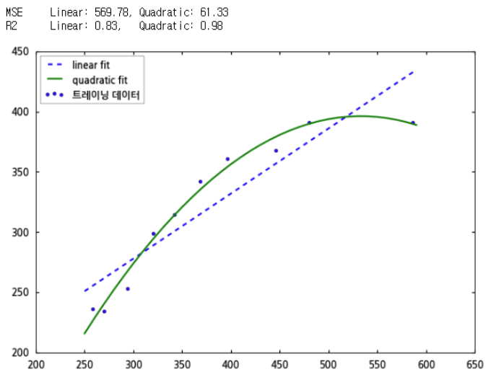
이차회귀분석과 비선형회귀
분석하고자 하는 데이터의 설명변수와 응답변수가 선형적인 관계가 아니라 곡선 형태로 되어 있는 경우, 선형 회귀 모델을 이용해 계산하게 되면 오차가 크게 나타날 것이다.
만약 분석하고자 하는 데이터가 2차원 곡선 형태로 되어 있으면 2차원 곡선으로, 3차원 곡선 형태로 되어 있으면 3차원 곡선으로 접근하는 것이 오차가 작다.

Slide 18
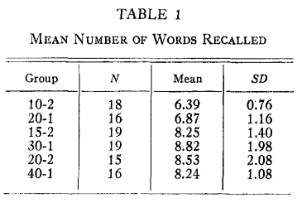
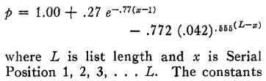
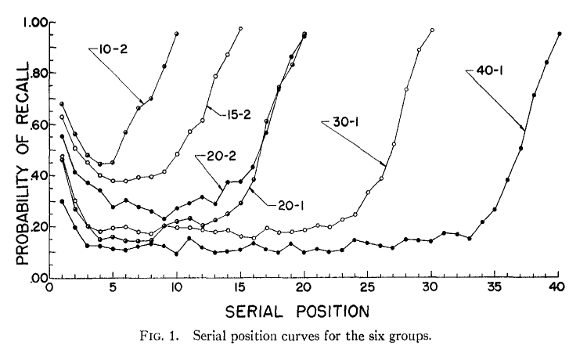
연구의 목적, 기존 연구와의 차이점
기존 연구는 다양한 변수 상황의 실험 결과를 바탕으로 복잡한 식의 형태를 도출해냈다.
본 연구는 이전 연구와 다르게 복잡한 식을 얻어내는 과정을 이차회귀분석 방법으로 개선하여 단순하고 효과적으로 변수에 따른 서열 위치 효과의 변화를 명확하게 설명한다.

